Slide 1
Животные наших лесов
Найдем друзей для медвежонка

Slide 2
О проекте
Тип проекта: Смешанный (информационный, практико-ориентированный, творческий), краткосрочный, интегрированный
Сроки реализации: 20.11 – 24.11
Участники проекта: дети дошкольного возраста с задержкой психического развития; педагоги группы, родители
Руководитель проекта: Туркина Ю.М., учитель – дефектолог

Slide 3
Педагогическая проблема
Недостаточная сформированность познавательного интереса и ориентировочно-исследовательских навыков;
Затруднение процесса восприятия;
Недостаточная осведомленность о диких животных, живущих в наших лесах;
Несформированность связной речи детей

Slide 4
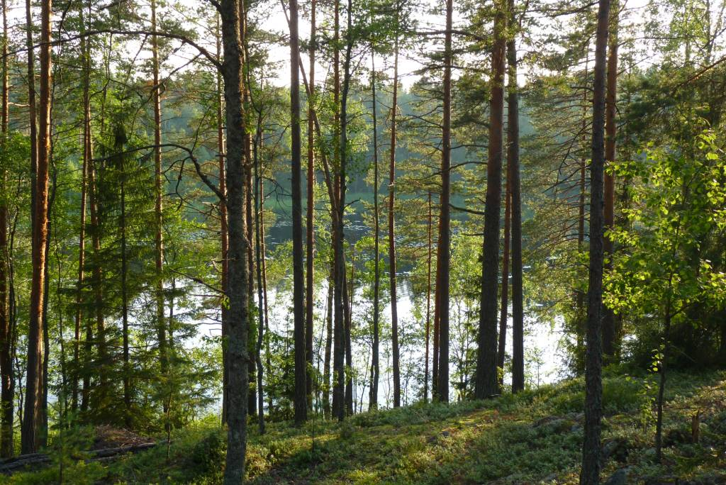
Цель проекта
Формирование познавательного интереса детей

Slide 5
Задачи проекта
Формировать у детей понятие «Объект – Имя признака – Значение имени признака»;
Продолжать развивать умение устанавливать причинно-следственные связи;
Формировать представления детей о диких животных;

Slide 6
Задачи проекта
Способствовать формированию высших психических функций (мышление, внимание, память, восприятие и т.д.);
Продолжать учить детей работать с универсальной таблицей «Морфотаблица»;
Формировать лексико-грамматические средства языка, первоначальные навыки связной монологической речи

Slide 7
Детская проблема
К нам в гости пришел медвежонок, все медведи уже уснули в своих берлогах, а мишка еще не успел найти место для сна. Он остался совсем один. Медвежонок загрустил…

Slide 8
Детская проблема
И тогда дети решили найти для него друзей

Slide 9
Копилка
В копилку дети собрали книги о диких животных, раскраски, игрушки, театры, картинки и игры

Slide 10
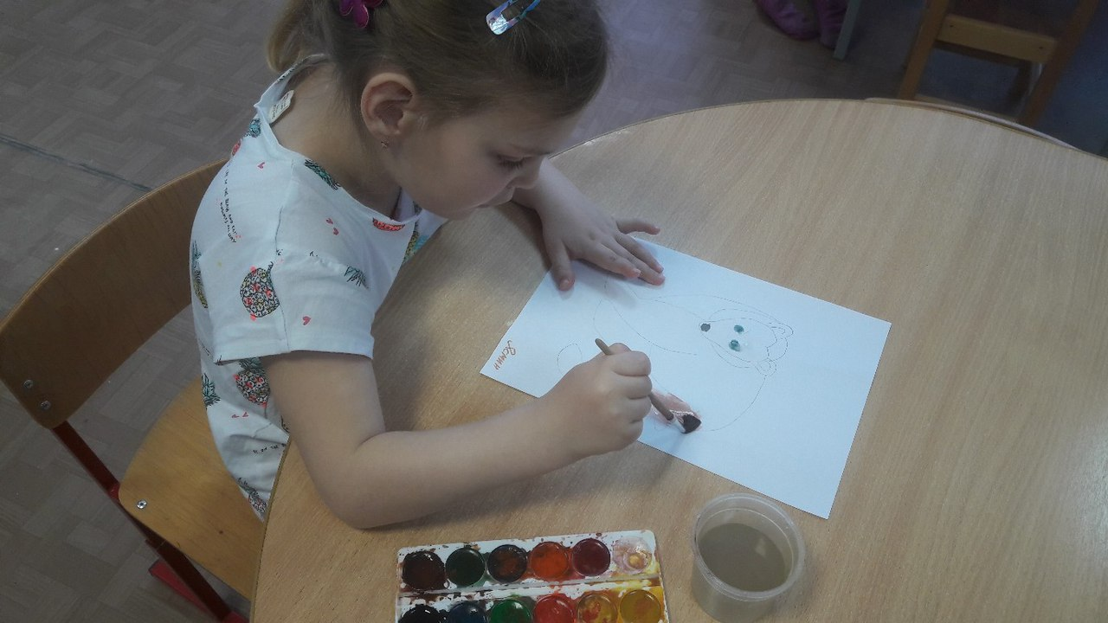
Копилка

Slide 11
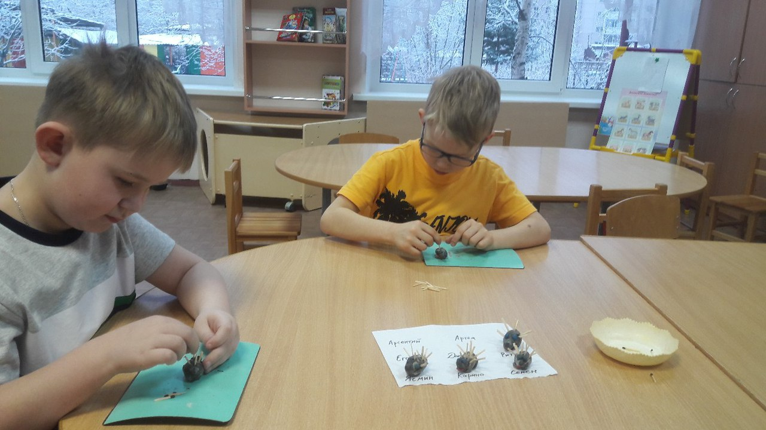
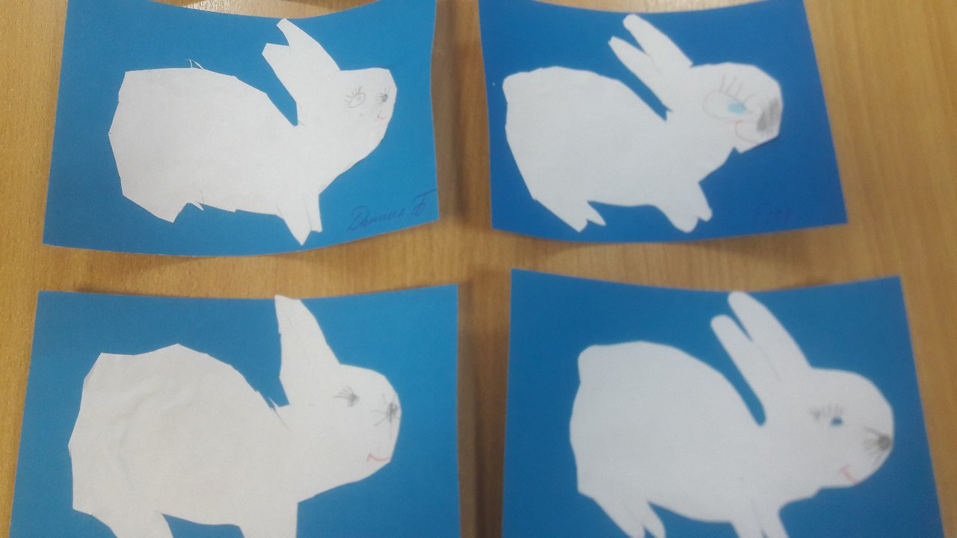
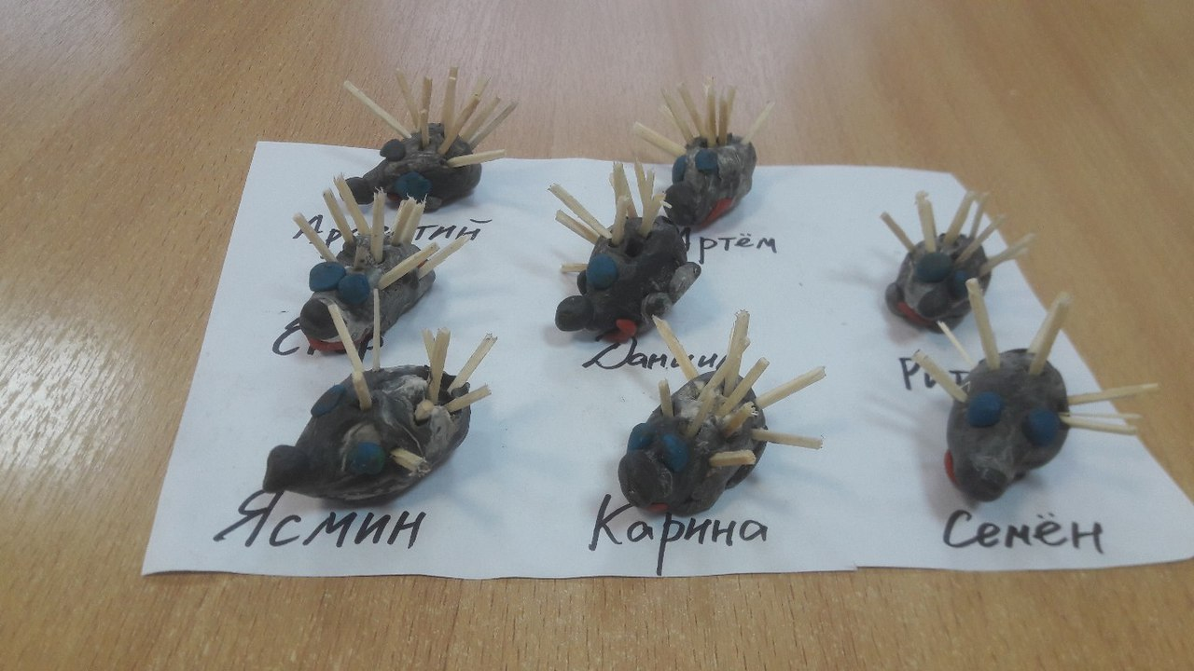
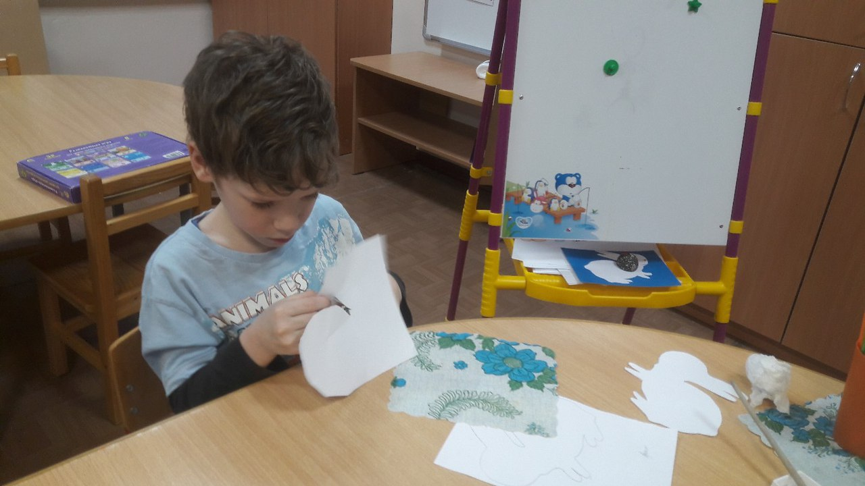
Копилка

Slide 12
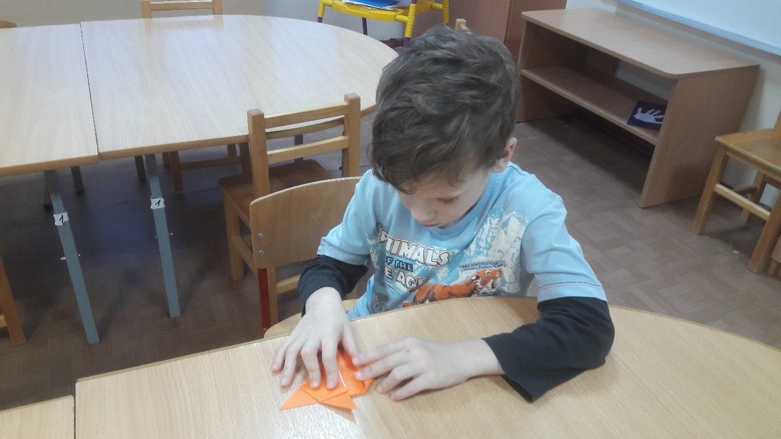
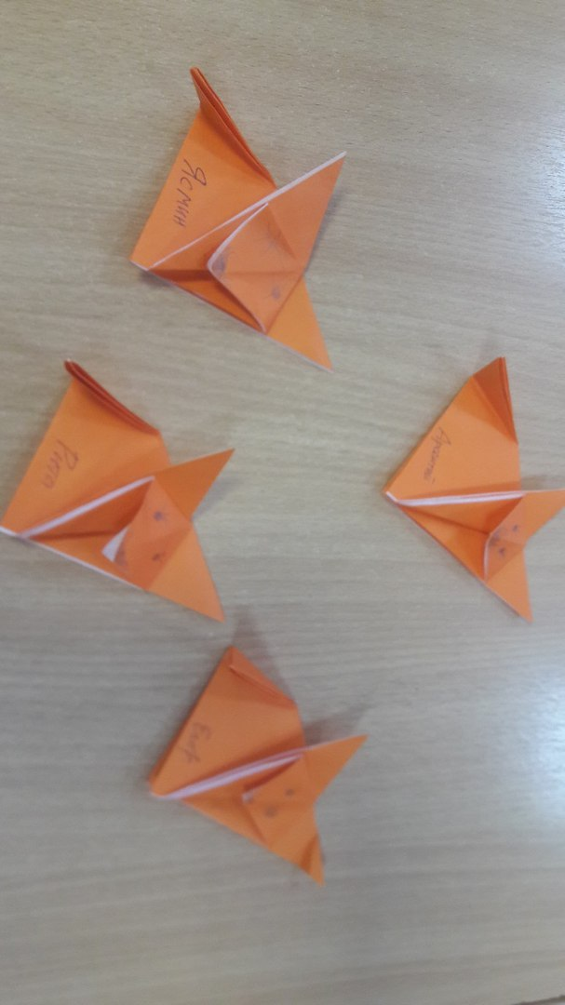
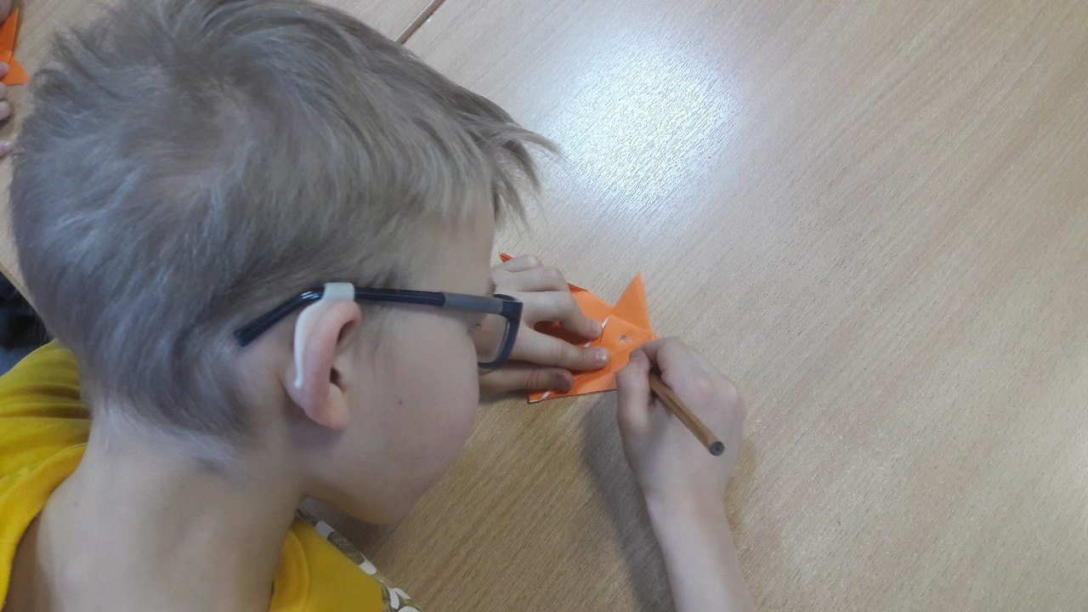
Копилка

Slide 13
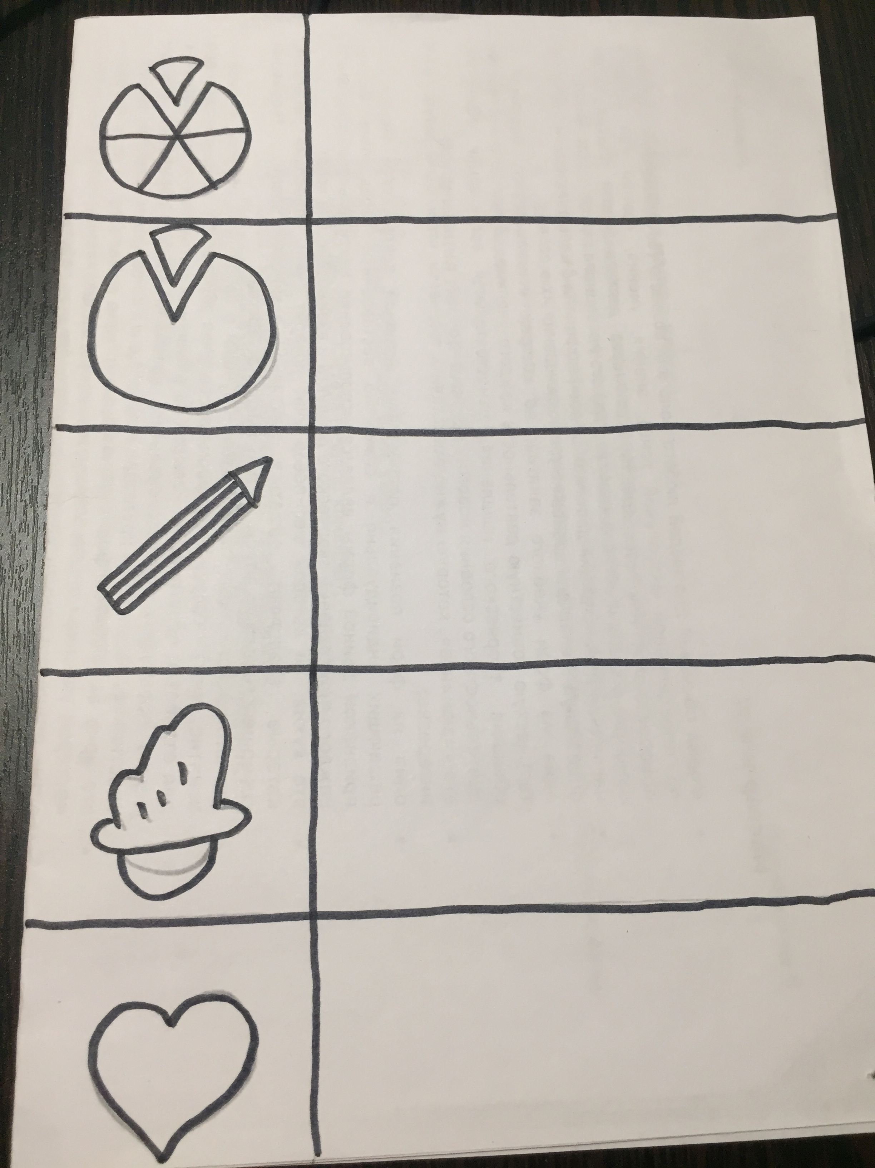
Картотека
Разобрали копилку, каждый ребенок зарисовал у себя в блокноте вертикаль морфотаблицы о своем животном по заранее подобранным признакам

Slide 14
Картотека

Slide 15
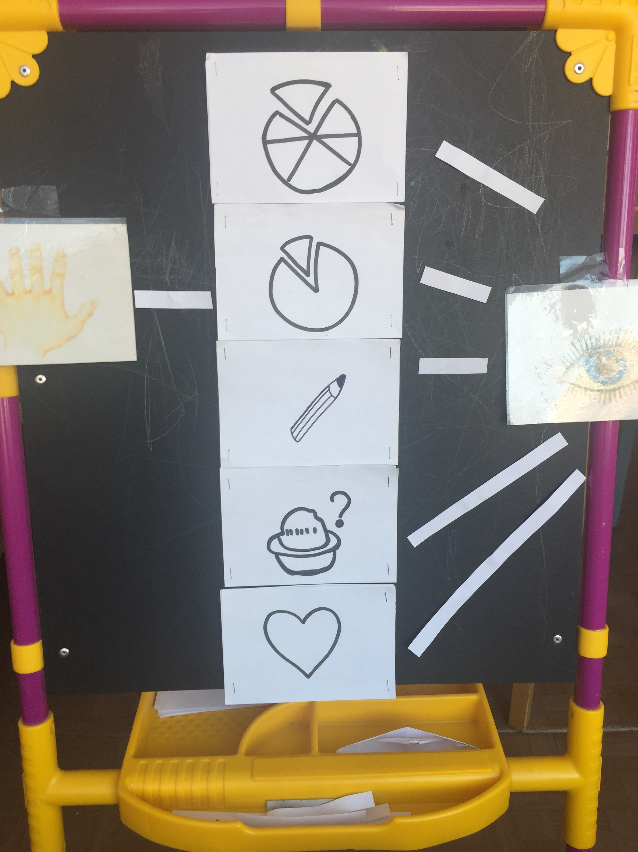
Модель
Выяснили, какие помощники умной головы работали вместе с нами. Составили модель

Slide 16
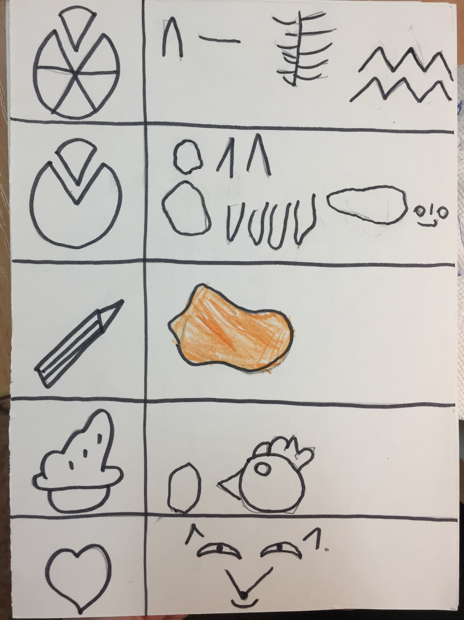
Продукт
Продуктом стал рассказ детей о диком животном
Пример:
Лиса – это дикое животное. У нее есть голова, туловище, лапы, хвост, уши, глаза, нос и рот. По цвету лиса оранжевая (рыжая). Она питается яйцами и курицами. Мне нравится лиса потому что она хитрая.

Slide 17
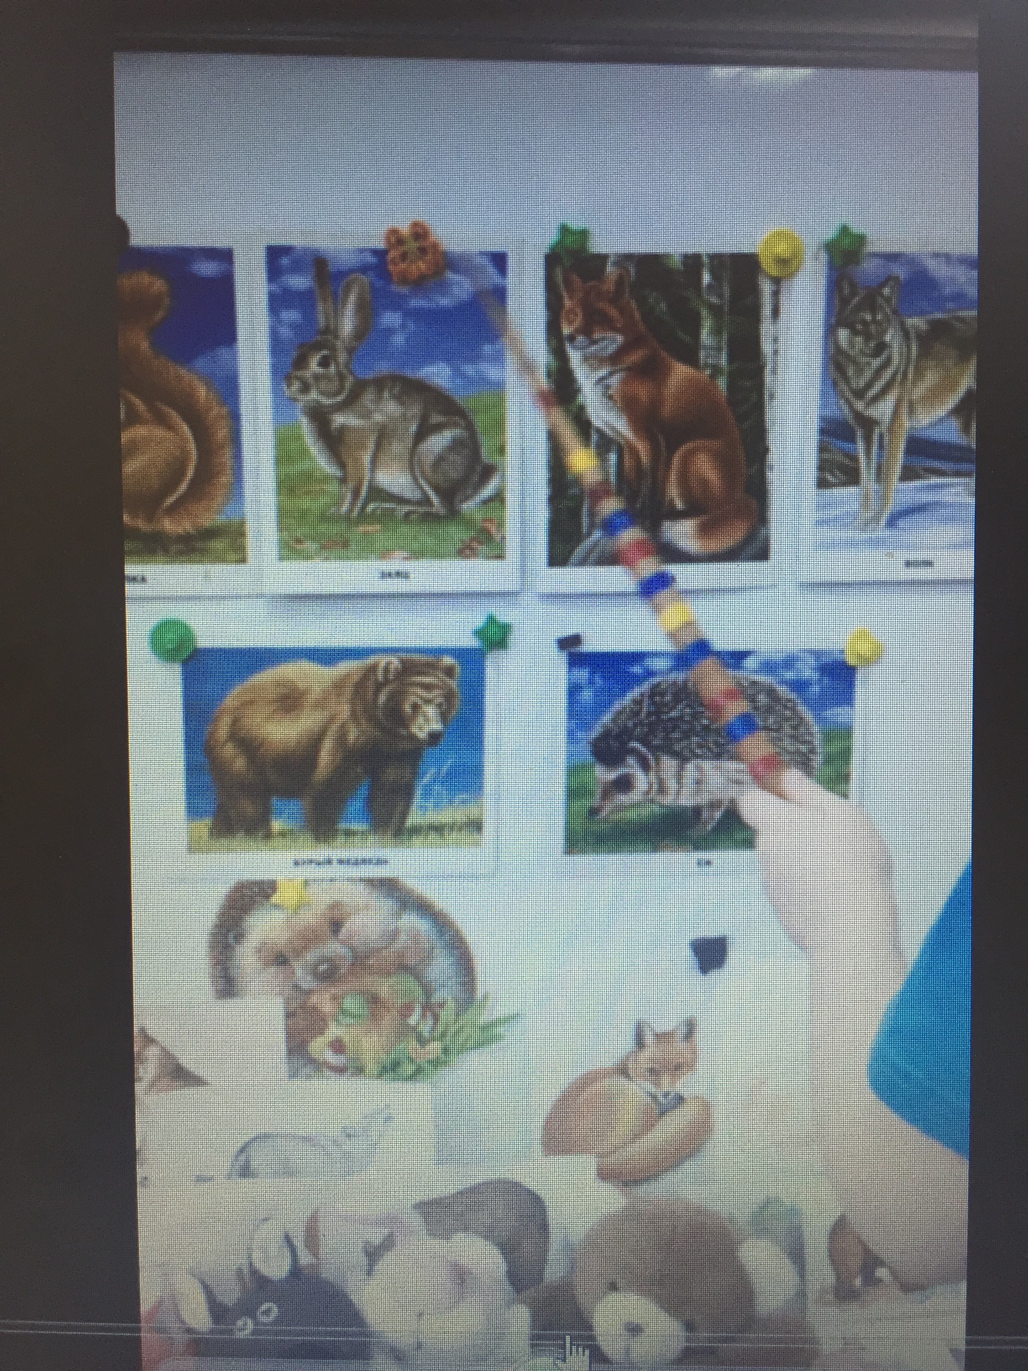
Презентация
Презентация проходила в форме выступлений детей друг перед другом, рассказывая по своей схеме о каждом животном

Slide 18
Результат
Медвежонок снова стал улыбаться, потому что ребята ему помогли найти друзей

Slide 19
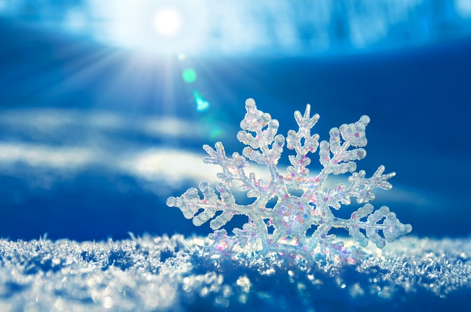
Новая проблема
Медведь готовится к зиме. А какие друзья у зимы?

